Slide 1
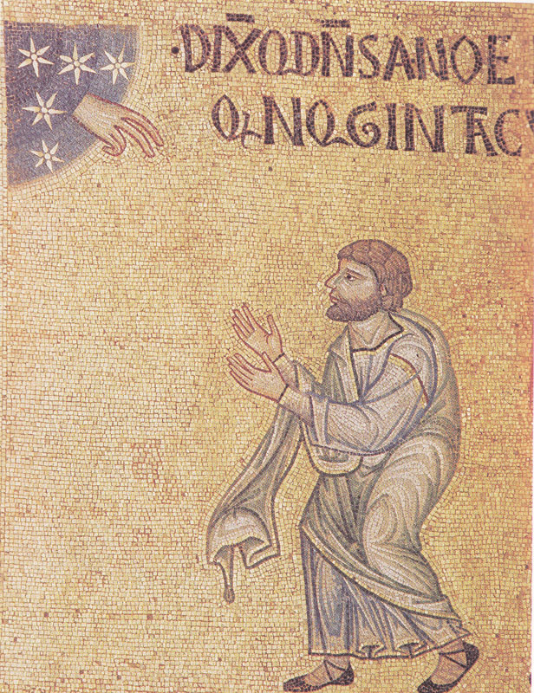
La costruzione dell’arca
Mano di Dio
Dixit Dominus:” Fac tibi arcam de lignis levigatis …

Slide 3
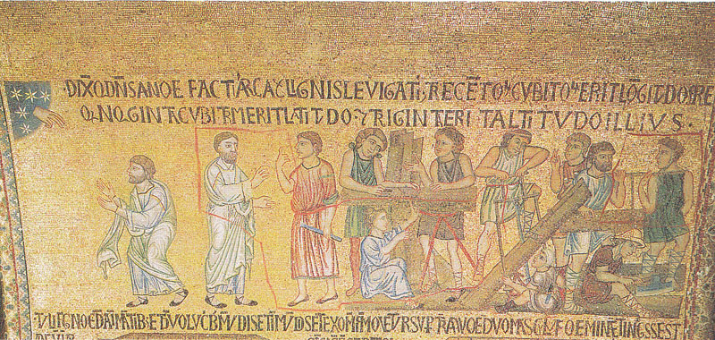
Noè riceve l’ordine di costruire l’arca, Dixitque Dominus ad Noe fac tibi arcamde lignis levigatis trecentorum cubitorum, eritque longitudo arcae quinquaginta cubitorum erit latitudo et trigint erit altitudo illius.

Slide 4
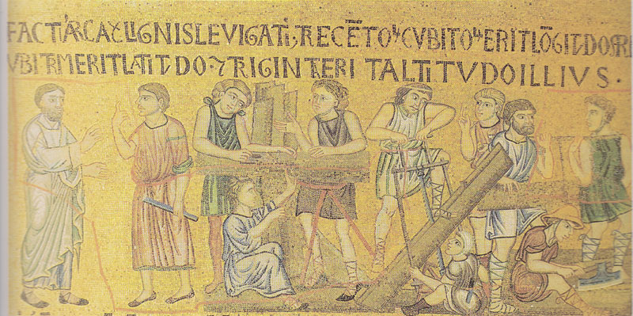
… trecentorum cubitorum latitudo et triginta erit altitudo ejus”
Immagine del cantiere veneziano

Slide 5
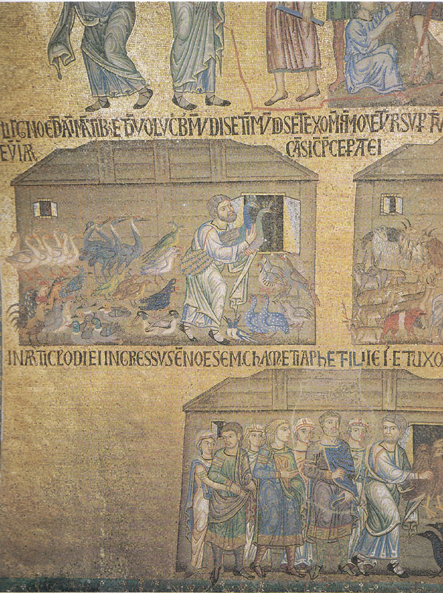
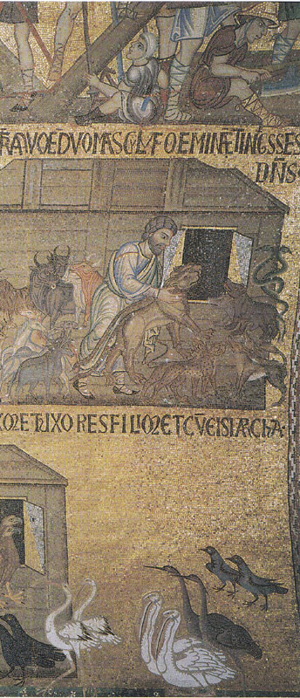
Atrio ovest, volta nord, Noè ed arca

Slide 6
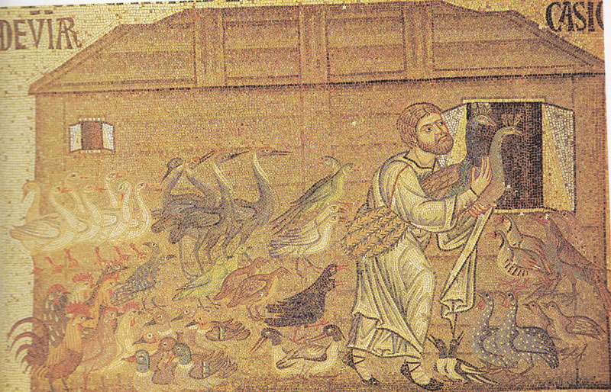
Noè introduce gli animali nell’arca Il pavone tra le mani allude alla incorrubilità di Cristo nel sepolcro

Slide 7
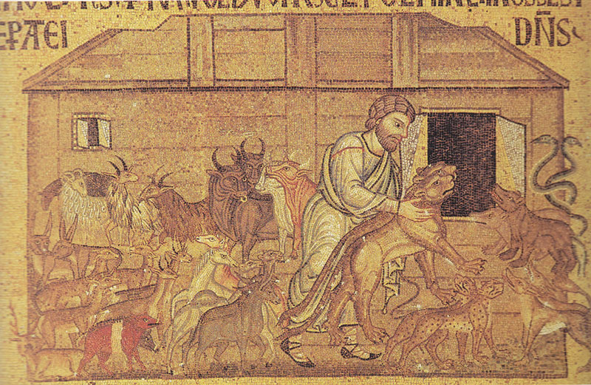

Slide 11
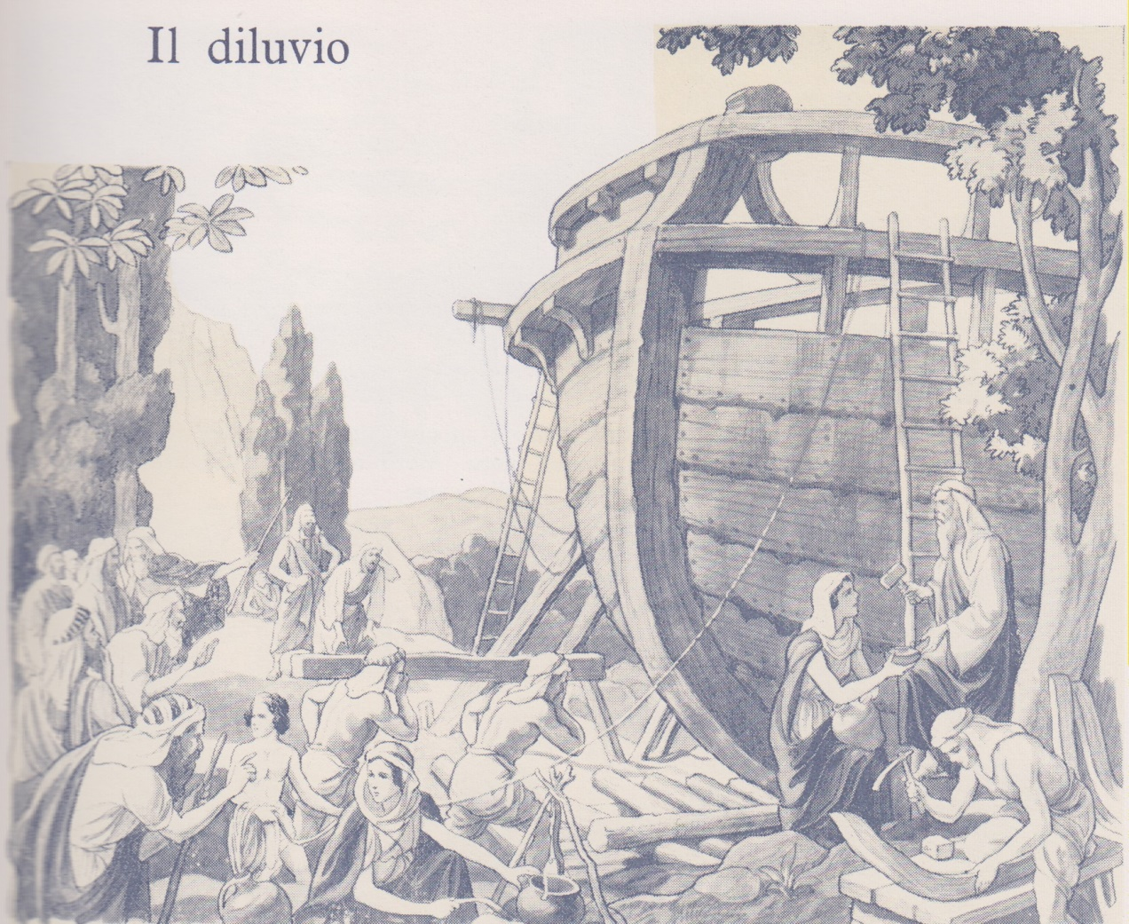

Slide 15
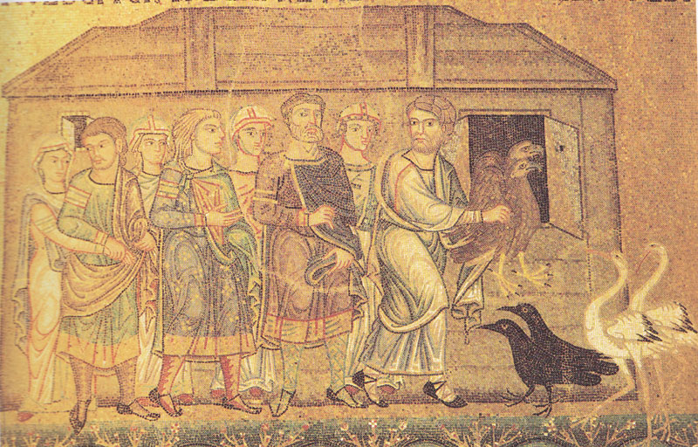
In articulo diei ingressus est Noe, Sem, Cam, Jahpet filii ejus et uxores filiorum cum eis in arcam
Noè e familiari entrano nell’arca. Aquile segno della Ascensione di Cristo

Slide 24
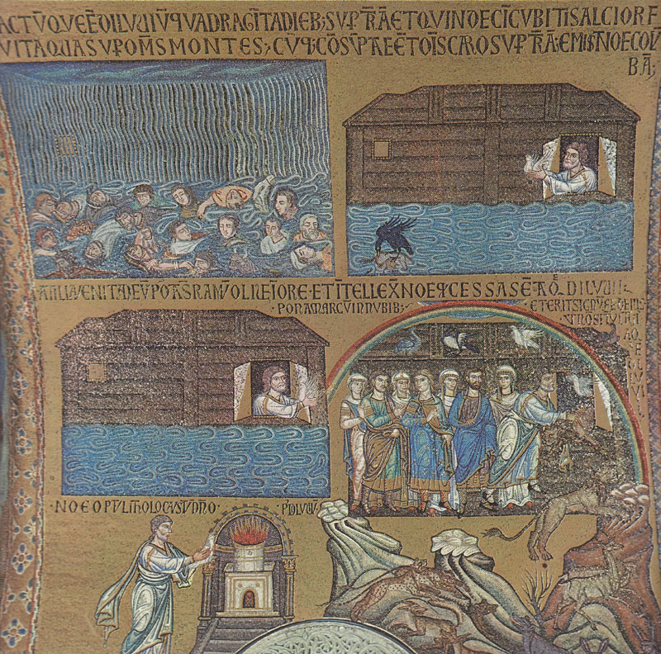

Slide 27
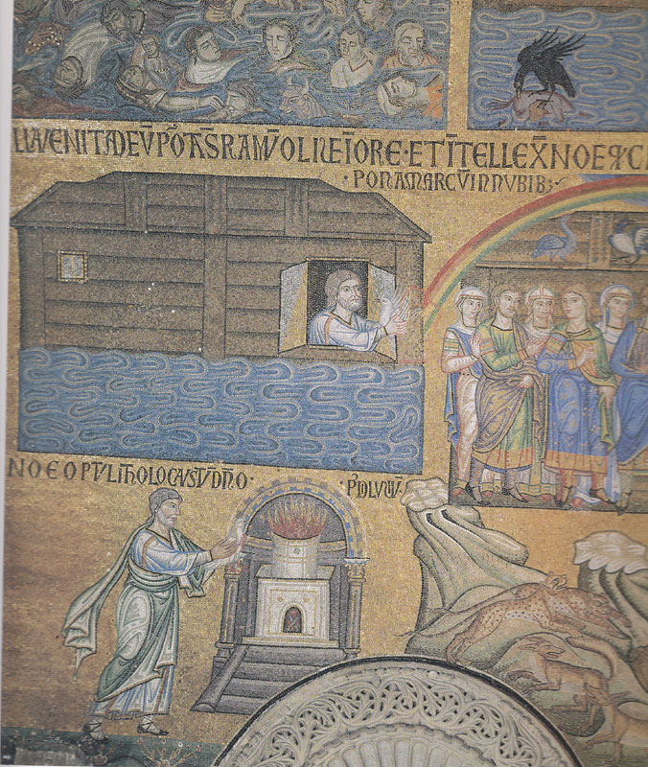
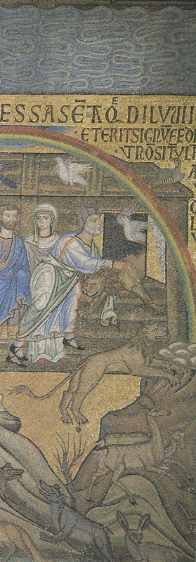
Atrio ovest, volta nord, uscita dall’arca

Slide 28
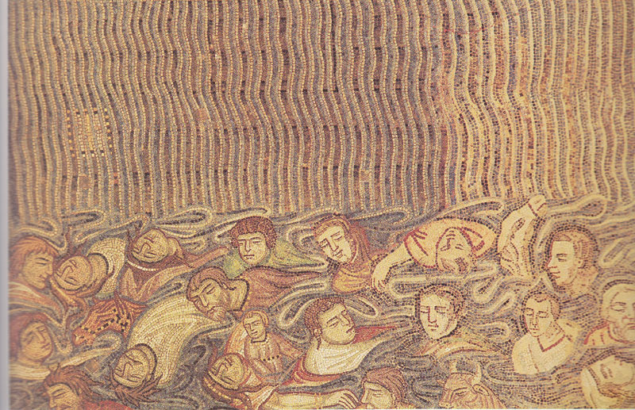
Factumque est diluvium quadraginta diebus super terram et quindecim cubitis altior fuit aqua super montes
Quaranta giorni di diluvio

Slide 29
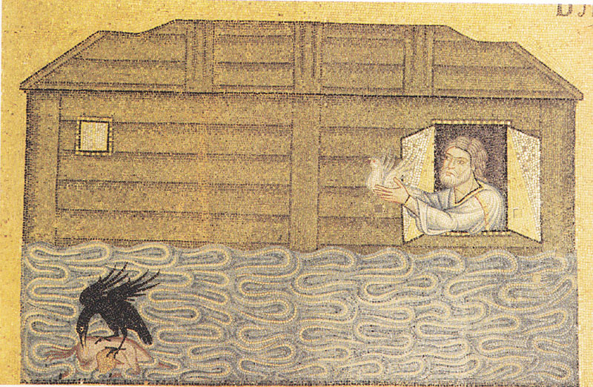
Cumque consumpta esset omnis caro super terram emisit Noe columbam
Episodio del corvo e della colomba

Slide 30
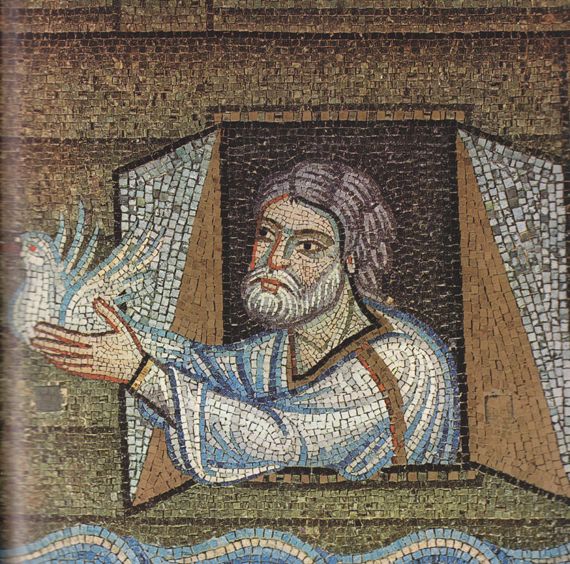

Slide 31
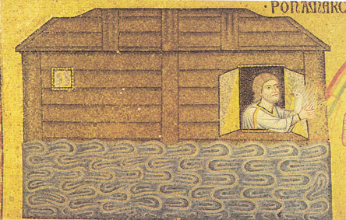
At illa venit ad eum portans ramum olivae in ore et intellexit Noe quod cessassent aquae diluvii
Ritorno della colomba

Slide 32
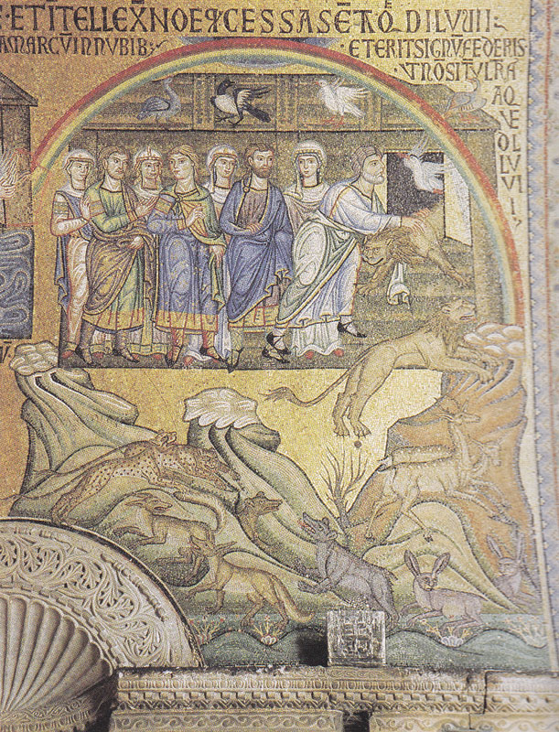
L’arcobaleno: alleanza di misericordia
Ponam arcum in nubibus et erit signum federis ut non sint ultra aquae diluvii

Slide 33
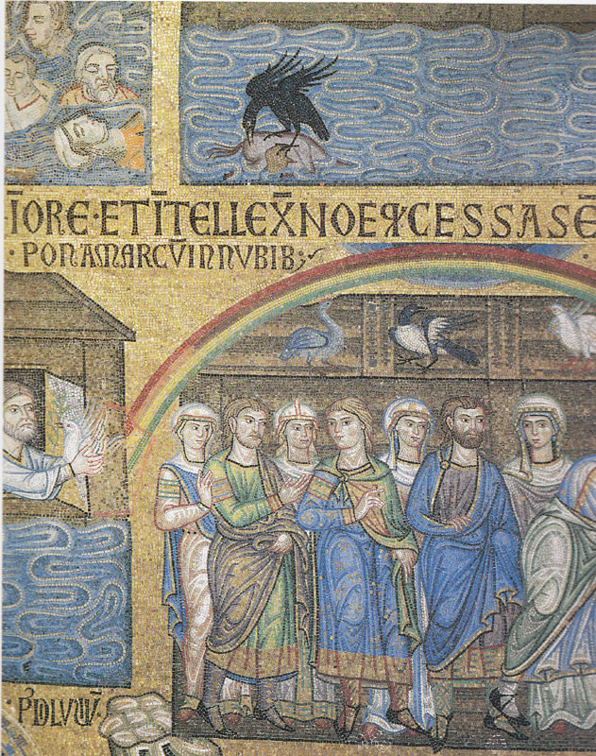
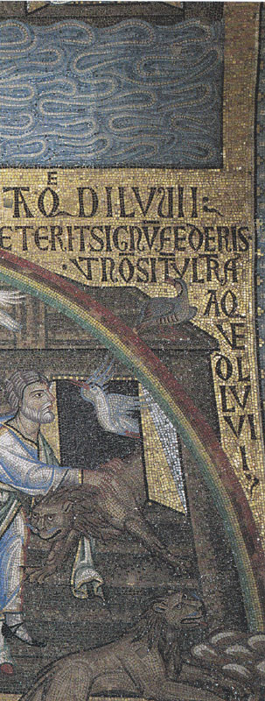
Atrio ovest, cupolino della Genesi, volta a nord

Slide 36
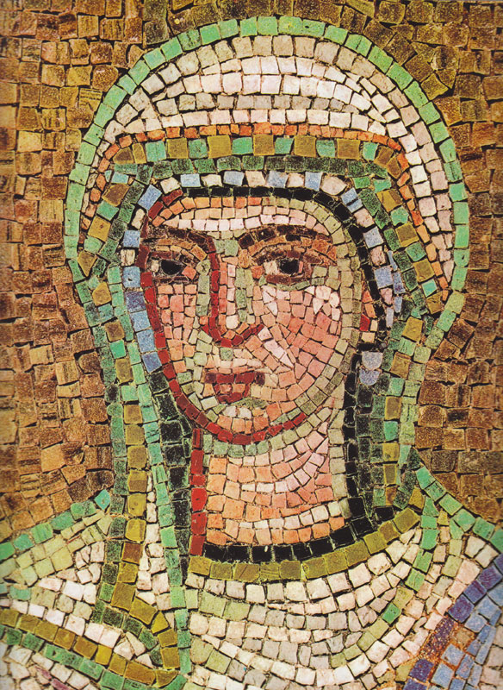

Slide 38
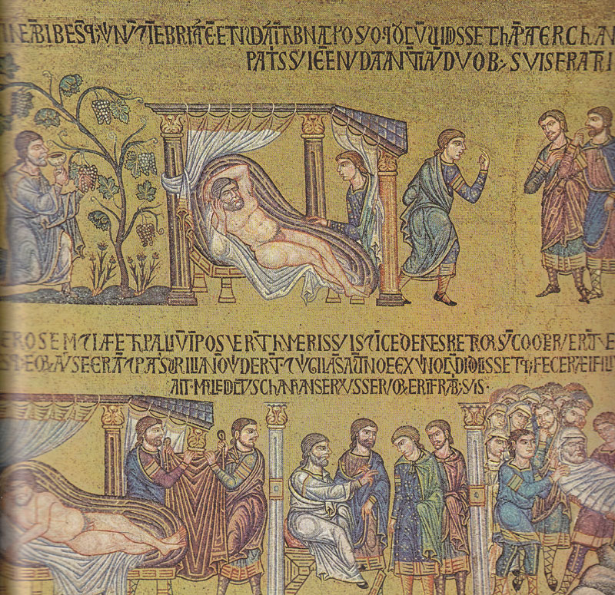

Slide 39
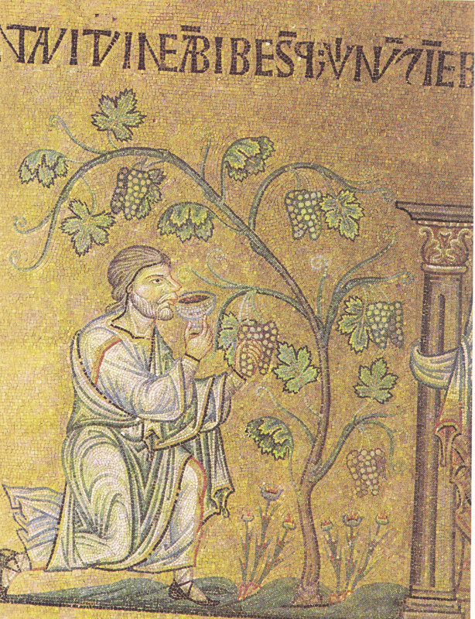
Noè ebbro
Noe post xitum arcae de diluvio plantavit vienam bibense vunum et inebriatus est …

Slide 40
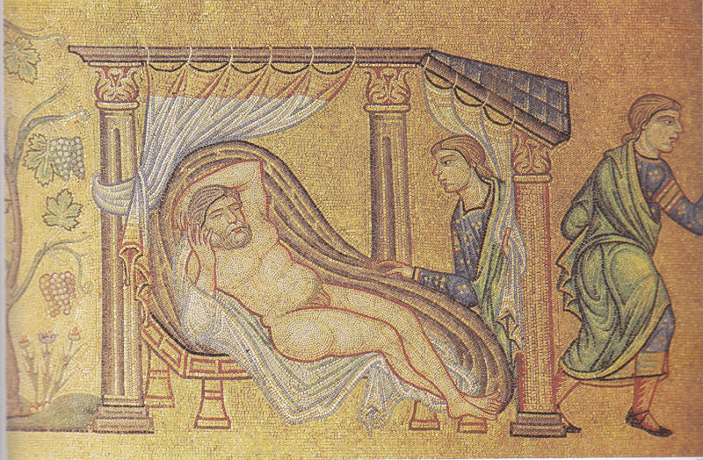
.. Et nudatus in cubiculo suo. Quod cum vidisset Cham pater Canaan verenda patris sui nuntiavit duobus fratribus suis foris

Slide 41
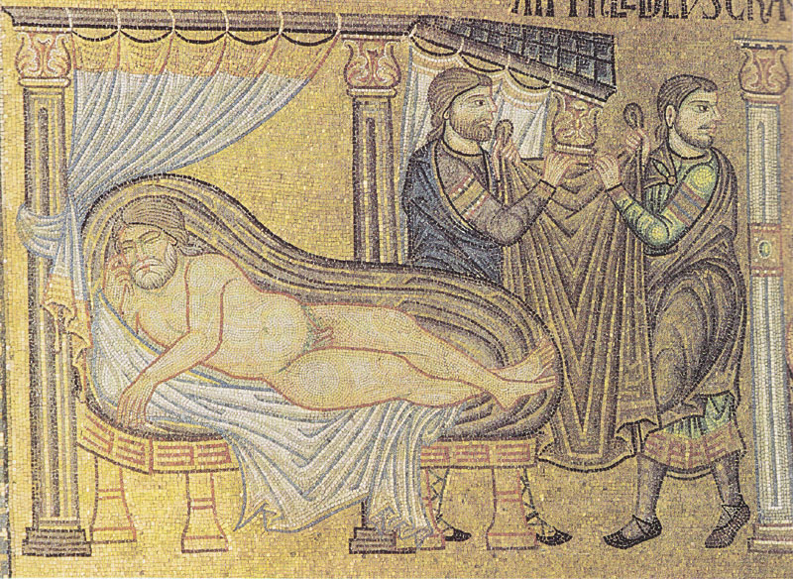
At vero Sem et Japhet palium imposuerunt humeris suis et incedentes retrorsum cooperuerunt patris sui faciesque eorum aversae erant patris virilia non viderunt

Slide 42
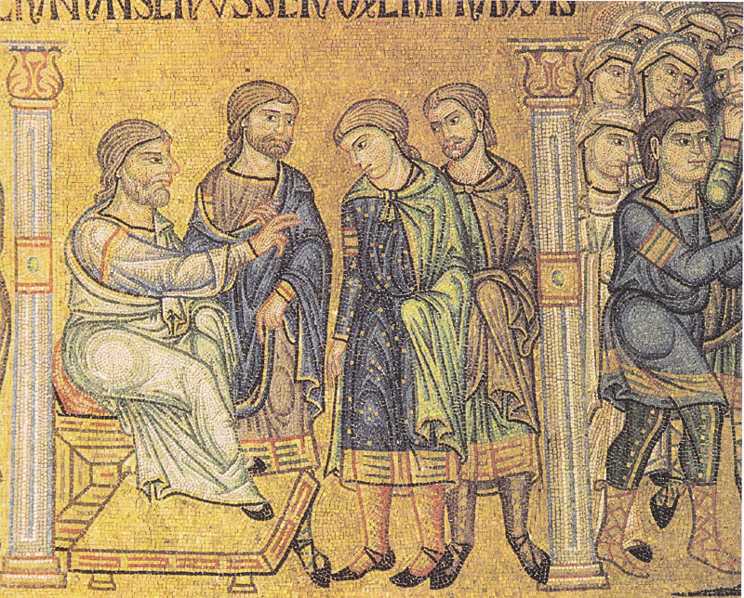
Benedizione e maledizione
Vigilans autem Noe ex vino cum didicisset quod fecerat ei filius suus minor ait:” Servus servorum erit fratribus suis “

Slide 43
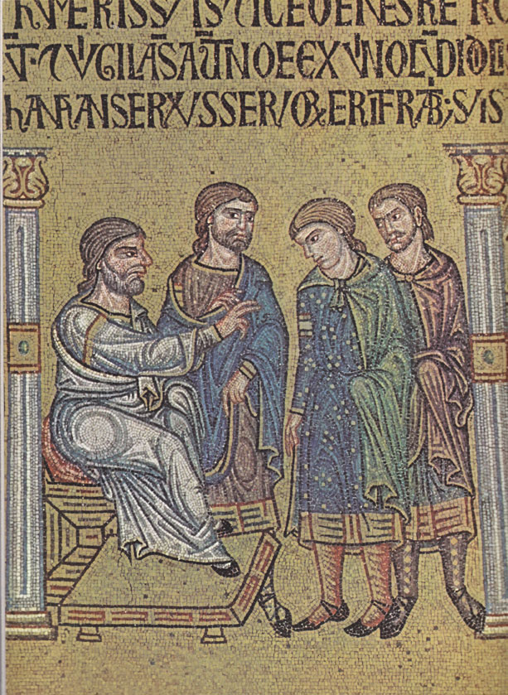

Slide 44
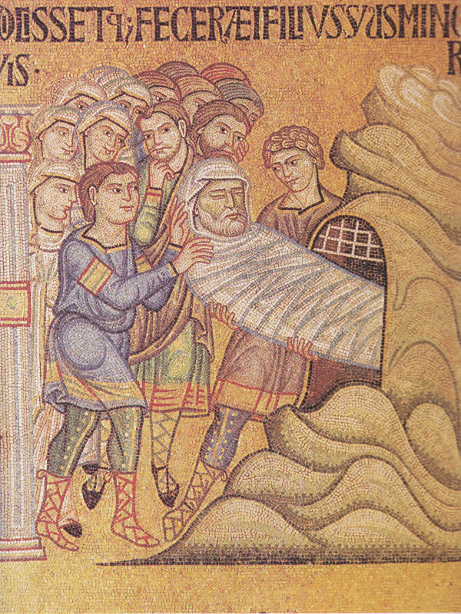
La sepoltura del patriarca
Dies autem Noe nongentorum quinquaginta annorum et mortuus est

Slide 46
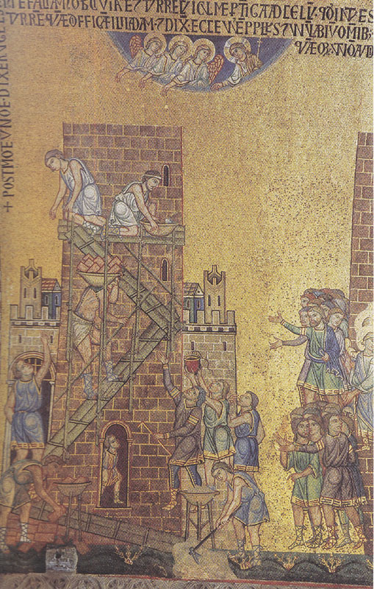
Il peccato dell’umanità a Bebele
Dio osserva
Post mortem vero Noe dixerunt gentes:” Venite, faciamus nobis civitatem et turrim cuius culmen pertingat ad coelum “.

Slide 47
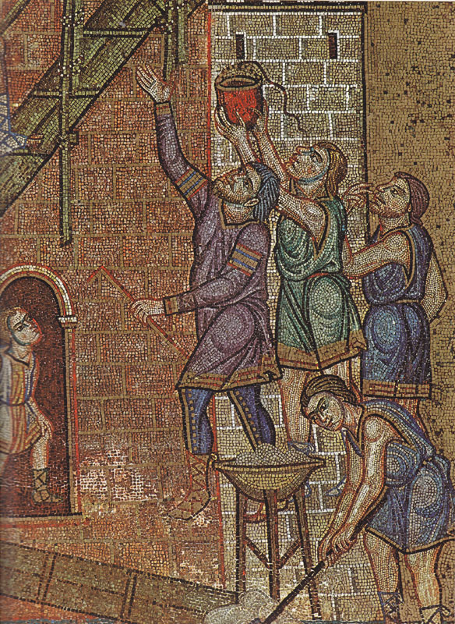
Notevole il vivace realismo dovuto a maestranze veneziane influenzate dalla contemporanea arte romanica più che da quella bizantina, sec. XIII

Slide 51
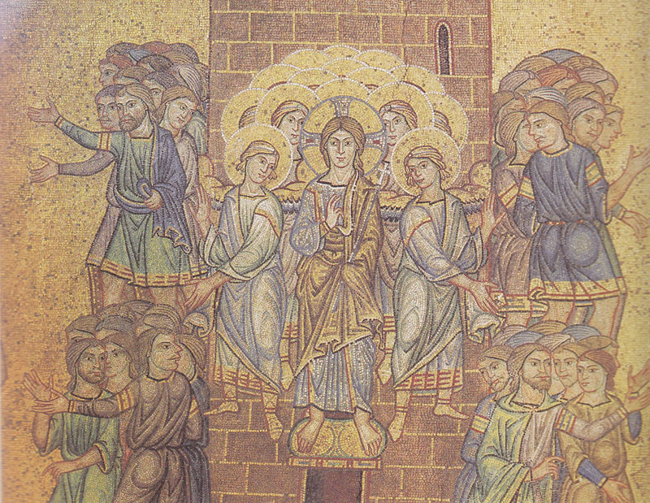
Atque ita divisit eos exillo loco in universas terras . Et cessaverunt aedificare turrim

Slide 52
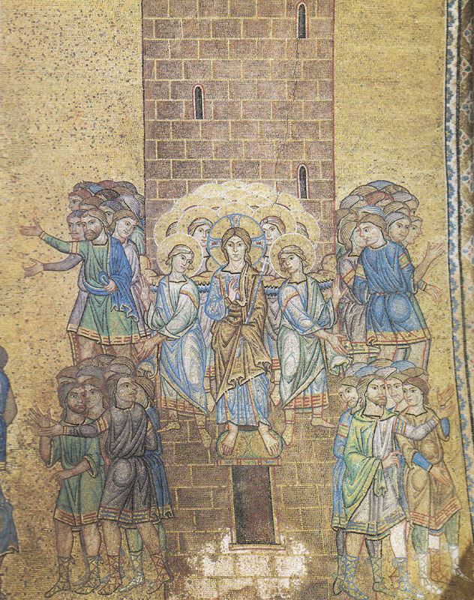
Atrio ovest, volta della torre di Babele a nord della porta principale.
Dio con gli Angeli confonde le lingue dei costruttori della torre

